Slide 1


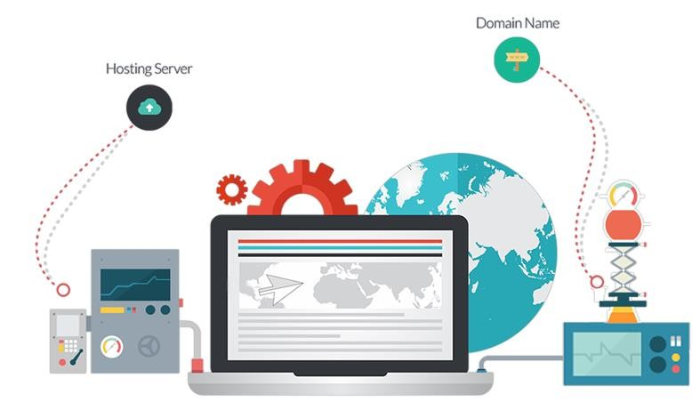
QUẢN TRỊ WEBSITE
BÀI 5: BACKUP RESTORE VÀ TĂNG TỐC WEBSITE

Slide 2



MỤC TIÊU
Kết thúc bài học này bạn có khả năng
Thực hiện backup và restore website
Biết xử lý để tăng tốc website.

Slide 3

NỘI DUNG
 Backup, Restore website
Backup website là gì
Tầm quan trọng của backup website
Kế hoạch backup website
Backup file trong website bằng Web, FTP
Backup database trong website
Backup bằng công cụ hosting cung cấp
Restore file trong website
Restore database trong website
 Tăng tốc độ website
Tầm quan trọng của tăng tốc website
Các nguyên nhân làm web chạy chậm
Phân tích tốc độ website online.
Phân tích website với Google Pagespeed Insights
Phân tích tồc độ website với Pingdom
Phân tích tốc độ website với Dareboost

Slide 4
BÀI 5: BACKUP RESTORE VÀ TĂNG TỐC WEBSITE
PHẦN 1: BACKUP VÀ RESTORE
WEBSITE

Slide 5

BACKUP WEBSITE LÀ GÌ
Backup website là tạo ra một bản sao của website và
lưu vào một nơi an toàn nào đó.
Việc tạo một bản sao là cần thiết để đề phòng các sự cố xảy ra trong quá trình vận hành website.
Backup website là nhiệm vụ của người quản trị website.
Là công việc cần phải thực hiện định kỳ.
Mỗi website có hai loại tài nguyên: File và Database. Khi backup, cần phải làm trên cả hai.
Có thể thực hiện các việc này bằng cách làm thủ công
hoặc bằng công cụ của nhà cung cấp hosting.
Khi dữ liệu bị mất, hoặc website bị sự cố, các bản
backup sẽ được dùng để phục hồi lại website.

Slide 6


TẦM QUAN TRỌNG CỦA BACKUP WEBSITE
Dữ liệu là thành phần quan trọng nhất của website.
Trong quá trình vận hành website, nhiều dữ liệu sẽ được tạo ra như: danh sách tin tức, sản phẩm, khách hàng, bình luận, …
Nếu không backup, dữ liệu có thể bị mất do sự cố.
Sự cố có thể đến từ máy móc (hư phần cứng), công nghệ (lỗi), con người (xóa nhầm, cập nhật sai, quên thông tin, hacker phá hoại…)

Slide 7


KẾ HOẠCH BACKUP WEBSITE
Người quản trị website phải có kế hoạch backup website.
Tần suất backup tùy đảnh giá theo mức độ nhập liệu:
hàng ngày, hàng tuần, mỗi 3 ngày…
Backup định kỳ càng dày ➔ khả năng phục hồi dữ liệu
càng lớn.
Nên lưu vài bản backup, đề phòng trường hợp phải
dùng đến các bản backup cũ.
Mỗi bản backup nên đặt tên có ngày thực hiện để tiện
dùng về sau khi restore.

Slide 8

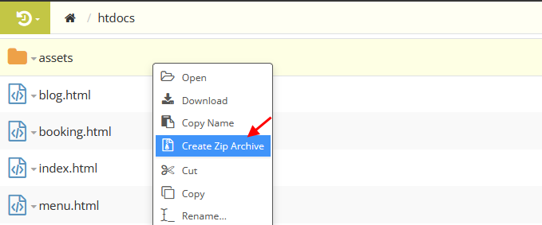
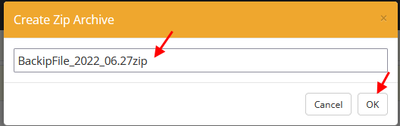
BACKUP FILE TRONG WEBSITE BẰNG WEB
File trong website là các file mã nguồn, các file hình của tin/sản phẩm, audio… được tạo ra trong quá trình vận hành.
B1: Vào quản trị hosting ➔ File Manager ➔ htdocs
B2: Chọn tất cả file ➔ phải chuột ➔ Create Zip Archive
B3: Đặt tên file zip rồi nhắp OK
B4: Download file về
Chú ý: Cách trên đôi khi không thực hiện được trên các hosting free do dung dịch vụ miễn phí.

Slide 9

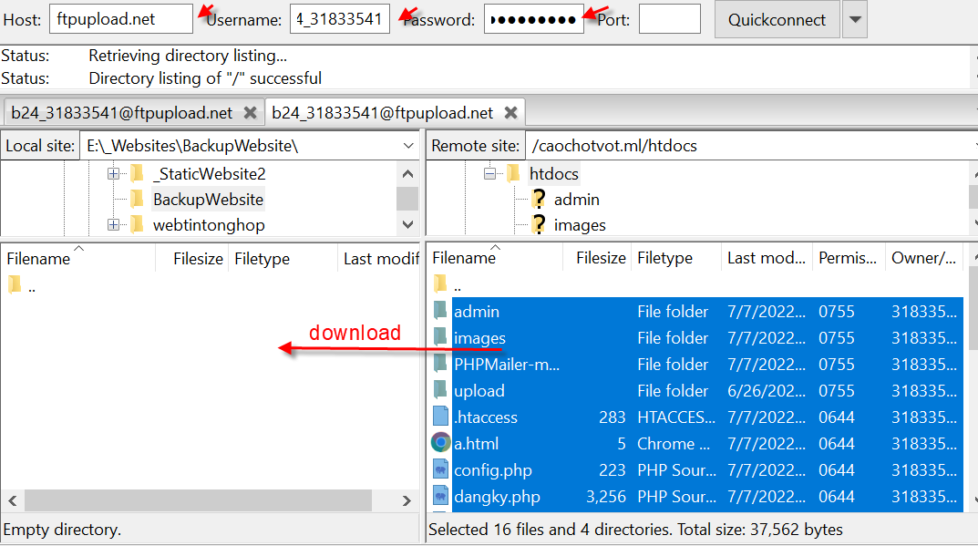
BACKUP FILE TRONG WEBSITE BẰNG FTP
Backup bằng FTP là dùng FTP Client download tất cả file về local
B1: Mở FileZilla Client ➔ Kêt nối đến hosting
B2: Vào folder htdocs hoặc public_html,
B3: Chọn tất cả các file trong hosting và download về

Slide 10

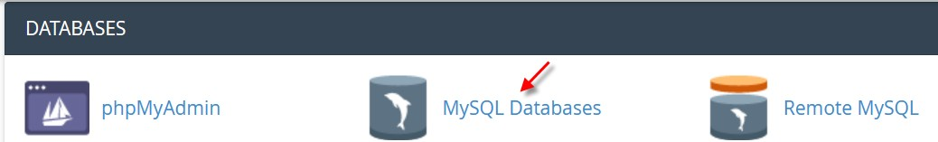
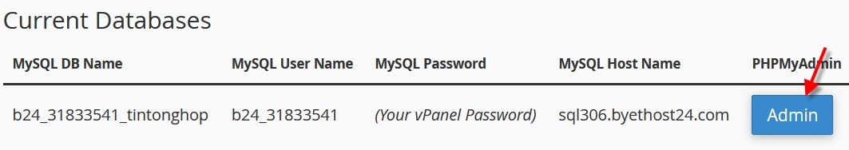
BACKUP DATABASE TRONG WEBSITE
Backup database là Export database trên hosting thành file
SQL để lưu ở trong máy local.
Khi xóa nhầm dữ liệu trong admin hoặc bị phá hoại mất dữ liệu, có thể dùng database đã backup trườc để restore.
B1: Vào quản trị hosting ➔ MySQL Databases
B2: Nhắp Admin tại database

Slide 11
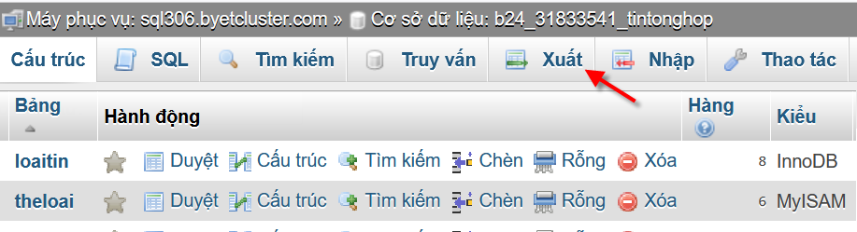
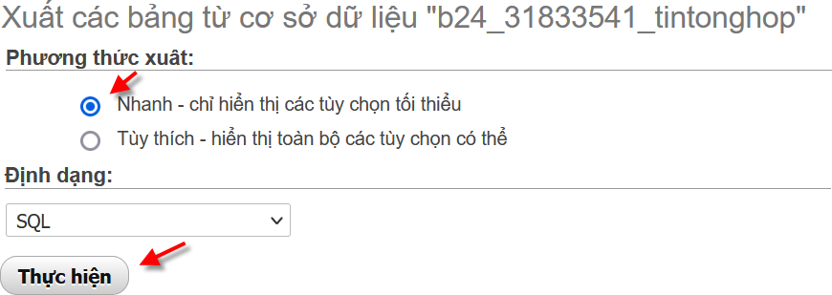
BACKUP DATABASE TRONG WEBSITE
B3: Nhắp link Xuất (Export)
B4: Nhắp Thực hiện để export
B5: Một file .sql backup sẽ được tạo ra và tải về máy, hãy lưu file vào nơi cần thiết.

Slide 12
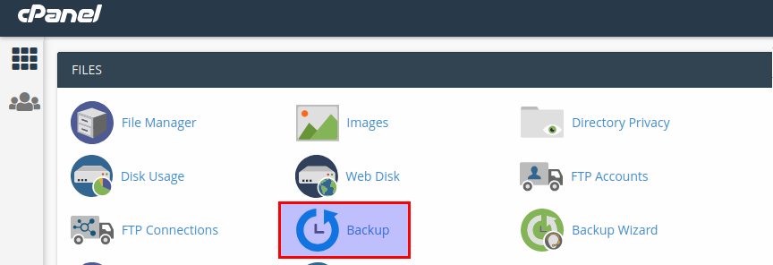
BACKUP BẰNG CÔNG CỤ HOSTING CUNG CẤP
Nhiều gói hosting (mua) cung cấp sẵn chức năng backup
website cho bạn.
Backup website bằng công cụ hosting cung cấp rất đơn giản.
Vào hình quản lý hosting ➔ chọn Backup
Chọn Full backup để lưu toàn bộ hosting gồm mã nguồn website, database, addon domain, parked domain, subdomain…

Slide 13
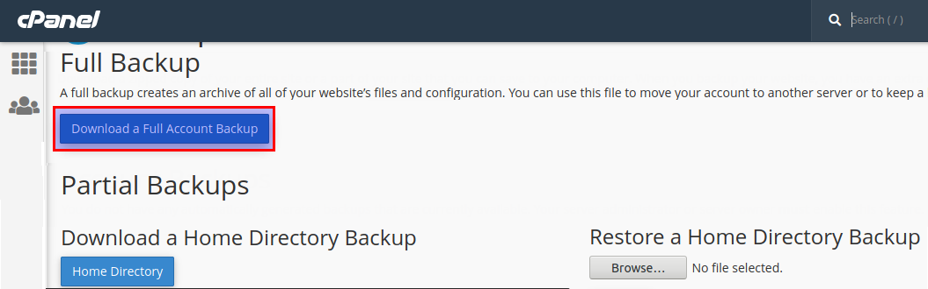
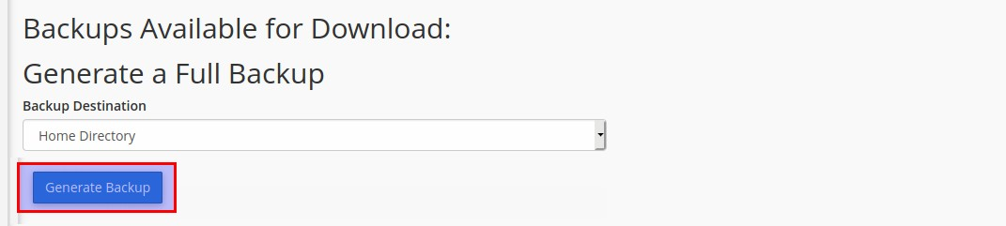
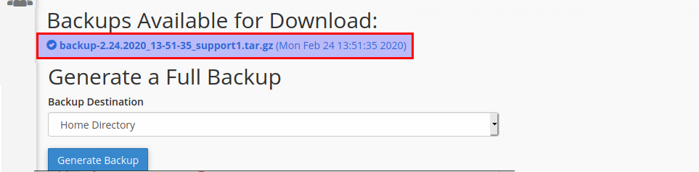
BACKUP BẰNG CÔNG CỤ HOSTING CUNG CẤP
Nhắp Generate backup, để phát sinh file backup
Khi kết thúc, sẽ có link tải về máy hoặc có mail thông báo

Slide 14

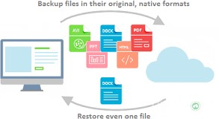
RESTORE FILE TRONG WEBSITE
Khi nào cần restore file
Khi xóa nhầm file, hoặc mất file trên hosting.
Khi đổi sang nhà cung cấp hosting khác.
Điều kiện để thực hiện restore file
Phải có bản backup file đã thực hiện trước.
Phải có username, password vào hosting.

Slide 15
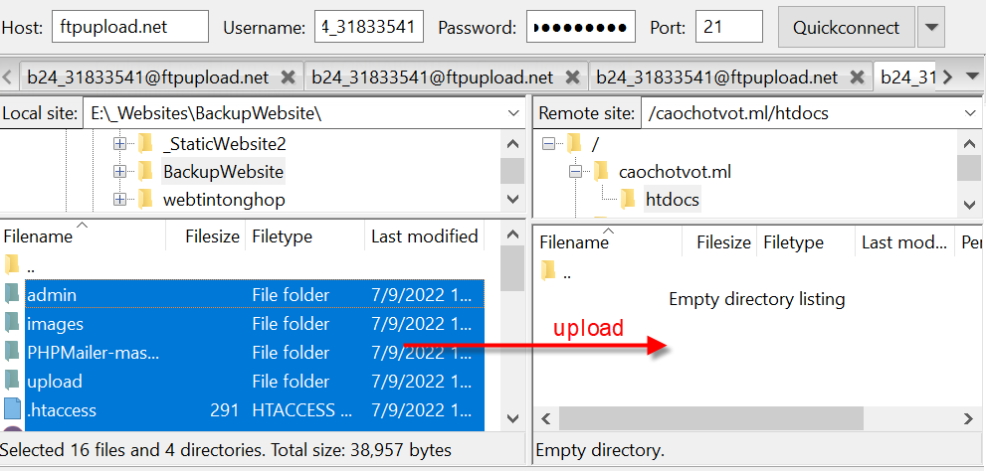
RESTORE FILE TRONG WEBSITE
Thực hiện restore files:
B1: Kết nối ftp lên hosting
B2: Chuyển vào folder htdocs
B3: Upload các file lên hosting

Slide 16

RESTORE DATABASE TRONG WEBSITE
Khi nào cần restore database
Khi xóa/chỉnh nhầm các bài viết, sản phẩm....trong admin.
Khi cần khôi phục lại mật khẩu tài khoản admin đã quên .
Điều kiện để thực hiện restore database
Phải có bản backup database đã thực hiện trước.
Phải có username, password vào hosting.
Thực hiện restore database:
B1: Đăng nhập vào trang quản lý hosting.
B2: Vào MySQL Databases

Slide 17
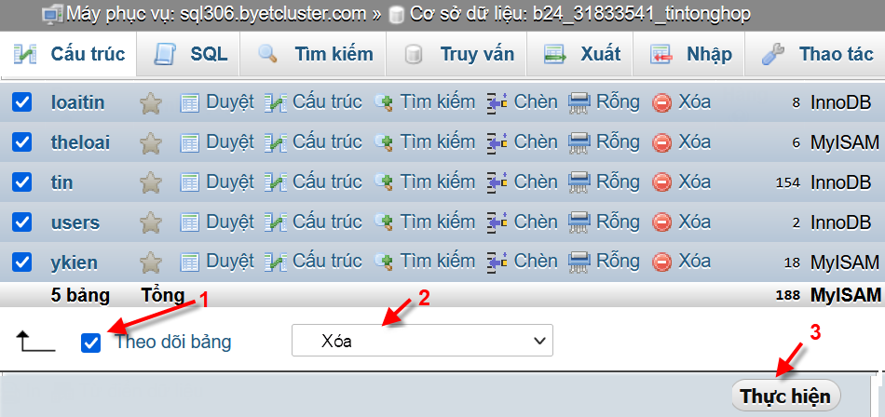
RESTORE DATABASE TRONG WEBSITE
B3: Nhắp Admin tại database của website
B4: Xóa các table tồn tại – nếu có

Slide 18
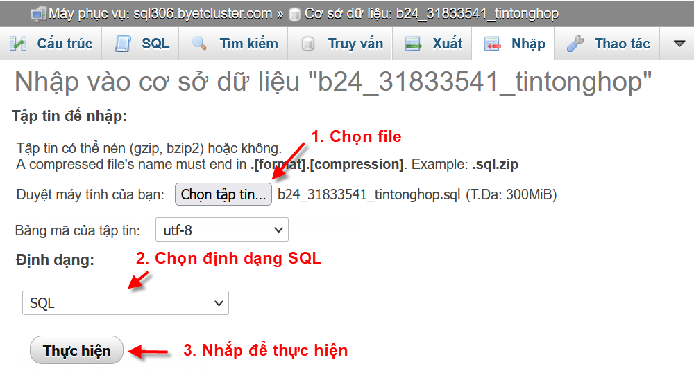
RESTORE DATABASE TRONG WEBSITE
B5: Nhắp link Nhập ➔ nhắp Chọn tập tin để chọn
file .sql backup trước đó ➔ Nhắp Thực hiện

Slide 19




DEMO
DEMO
- Giảng viên demo đăng bài viết

Slide 20
BÀI 5: BACKUP RESTORE VÀ TĂNG TỐC WEBSITE
PHẦN 2: TĂNG TỐC ĐỘ
WEBSITE

Slide 21

TẦM QUAN TRỌNG CỦA TĂNG TỐC WEBSITE
Tốc độ hoạt động của website là yếu tố quan trọng.
Website chạy chậm khiến khách không hài lòng, dễ bỏ đi, khó quay lại.
Website chạy chậm bị Search Engine đảnh giá thấp,
website khó có thứ hạng cao trong kết quả.
Có nhiều nguyên nhân khiến web chạy chậm.

Slide 22
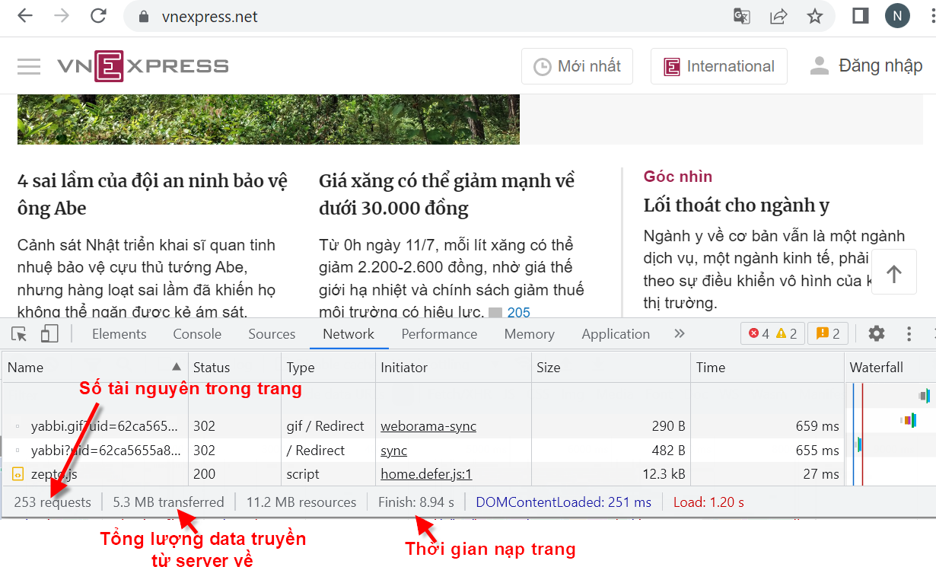
PHÂN TÍCH TÀI NGUYÊN TRANG WEB VỚI DEV TOOL
Mỗi trang web có nhiều tài nguyên được nhúng vào như css, hình
ảnh, nhạc, phim., bản đồ…
Làm thế nào để xem các tài nguyên này? Dùng công cụ Developer
Tool (DevTool) có sẵn trong trình duyệt.
DevTool cho phép xem danh sách các tài nguyên, kích thước file, thời
gian nạp, tài nguyên nào lỗi, thời gian nạp trang…
Gõ phím F12 trong trình duyệt để mở DevTool

Slide 23

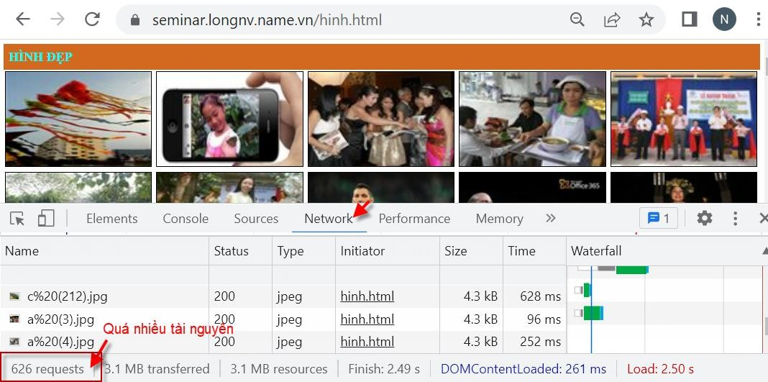
CÁC NGUYÊN NHÂN LÀM WEBSITE CHẬM
1. Tài nguyên (hình, video, nhạc, bản đồ) quá nhiều:
Trang web có chứa quá nhiều tài nguyên (số lượng) sẽ
làm trang khó chạy nhanh.
Xử lý: xóa bớt tài nguyên., hoặc tách hình ra nhiều
trang.

Slide 24
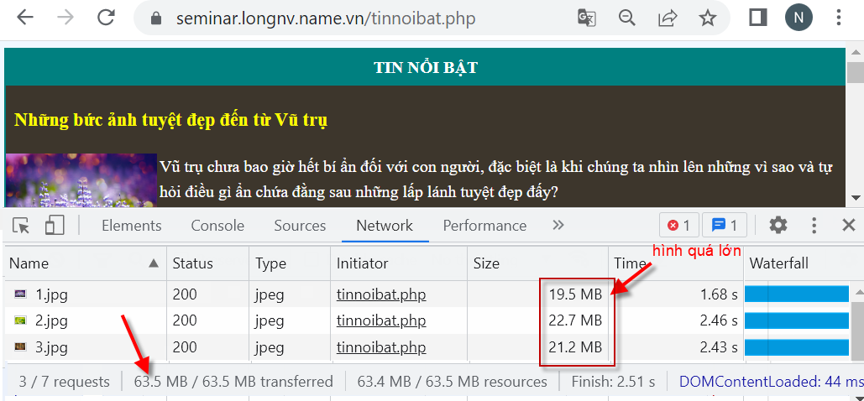
CÁC NGUYÊN NHÂN LÀM WEBSITE CHẬM
2. Tài nguyên quá lớn
Các tài nguyên trong trang (thường là các hình) có kích
thước file lớn cũng làm mất nhiều thời gian nạp.
Xử lý: giảm chất lượng các hình trước khi chèn vào trang

Slide 25
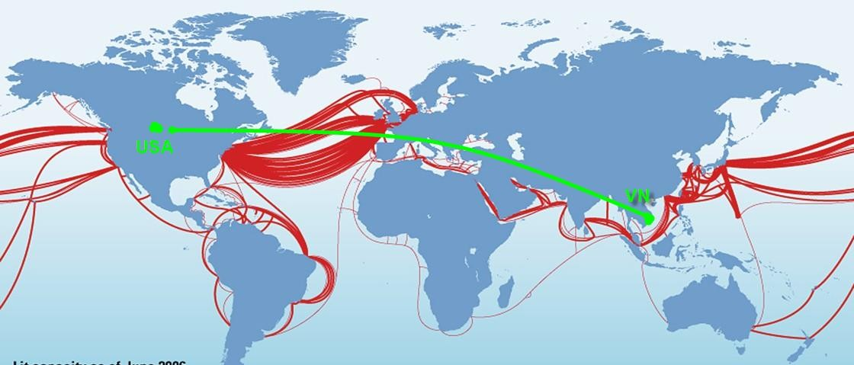
CÁC NGUYÊN NHÂN LÀM WEBSITE CHẬM
3. Server hosting quá xa đa số người dùng
Server hosting quá xa đa số người dùng dễ làm web chạy chậm. Ví dụ: đa số người Việt xem web nhưng hosting lại đặt ở châu Âu, Mỹ…
Xử lý: đổi nhà cung cấp hosting về gần đa số user.

Slide 26
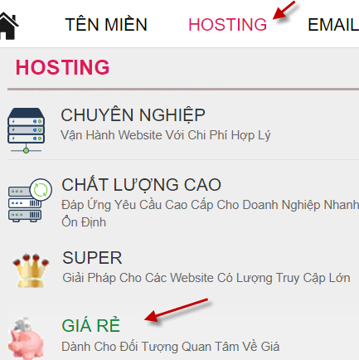
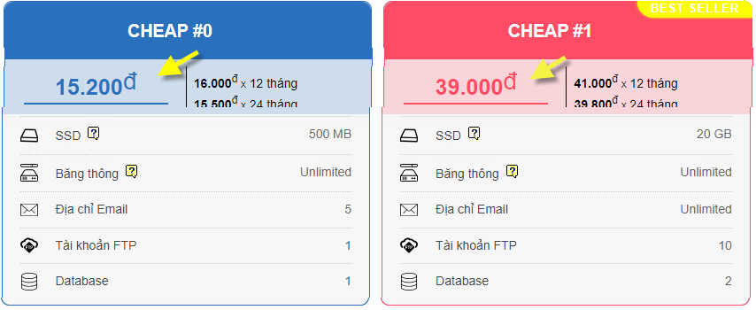
CÁC NGUYÊN NHÂN LÀM WEBSITE CHẬM
4. Chất lượng gói hosting thấp
Các gói hosting giá rẻ hơn thường có tốc độ server
thấp hơn, ảnh hưởng đến hoạt động của web.
Xử lý: chuyển lên gói hosting cao hơn

Slide 27






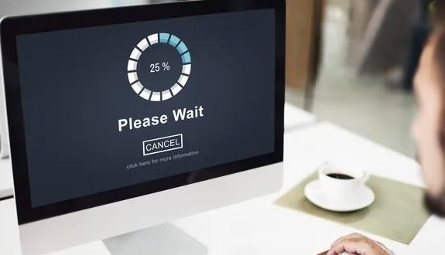
5. Lập trình kém
NGUYÊN NHÂN LÀM WEBSITE CHẠY CHẬM
Code lập trình quá phức tạp, xử lý database không tốt
cũng là nguyên nhân làm web chạy không tốt.
Xử lý: bạn thử nêu cách xử lý nhé.

Slide 28

PHÂN TÍCH TỐC ĐỘ WEBSITE ONLINE
Có nhiều công cụ online giúp kiểm tra, phân tích tốc độ
website.
Các công cụ này thường có nhiều server trên thế giới, đánh giá website theo nhiều tiêu chí , trên nhiều loại thiết bị (máy tính, di động…) , và báo cáo các chỉ số cần cải thiện.
Một số công cụ phổ biến:
Google PageSpeed Insights – https://pagespeed.web.dev
Pingdom - https://tools.pingdom.com
Dareboost - https://www.dareboost.com
Gtmetrix - https://gtmetrix.com/
Google Test My Site - thinkwithgoogle.com/intl/en-
gb/feature/testmysite/
KeyCDN Website Speed Test - https://tools.keycdn.com/speed

Slide 29
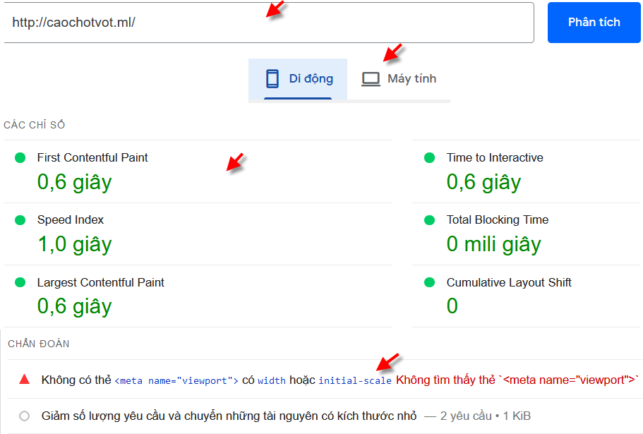
PHÂN TÍCH WEBSITE VỚI GOOGLE PAGESPEED INSIGHTS
Google PageSpeed Insights – https://pagespeed.web.dev
Đây là tool được ưa chuộng của Google giúp kiểm tra
tốc độ website.
Các số liệu kiểm tra có cả trên di động lẫn để bàn. Có
nhiều thông số và các chẩn đoán để bạn xử lý

Slide 30


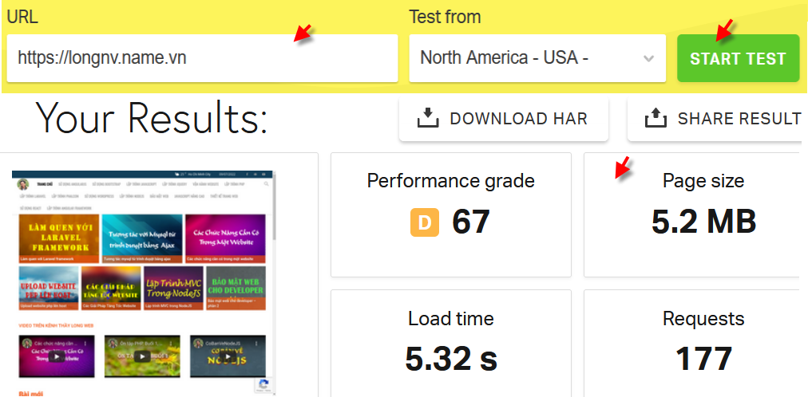
PHÂN TÍCH TỐC ĐỘ WEBSITE VỚI PINGDOM
Pingdom - https://tools.pingdom.com/
Pingdom sử dụng hơn 70 địa điểm trên toàn cầu để kiểm tra trang web và thông tin về hiệu suất + các yếu tố cản trở tốc độ trang web.

Slide 31


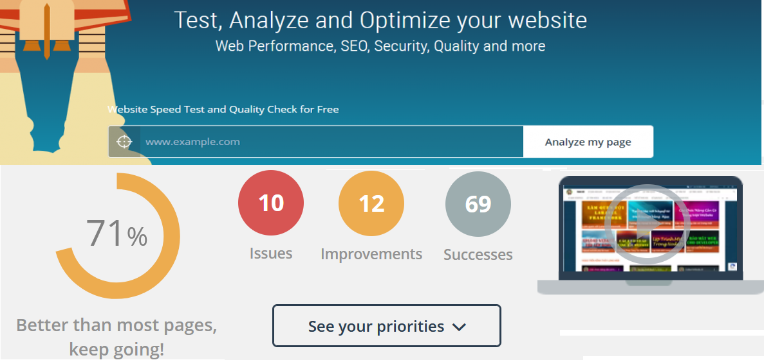
PHÂN TÍCH TỐC ĐỘ WEBSITE VỚI DAREBOOST
Dareboost - https://www.dareboost.com
Công cụ kiểm tra hiệu suất website từ 13 địa điểm và
nhiều loại thiết bị.
Báo cáo khá chi tiết, có nguyên nhân và khuyến nghị để bạn cải thiện website.

Slide 32
DEMO
DEMO
- Giảng viên demo các tính năng

Slide 33

TỔNG KẾT
 Backup, Restore website
Backup website là gì
Tầm quan trọng của backup website
Kế hoạch backup website
Backup file trong website bằng Web, FTP
Backup database trong website
Backup bằng công cụ hosting cung cấp
Restore file trong website
Restore database trong website
 Tăng tốc độ website
Tầm quan trọng của tăng tốc website
Các nguyên nhân làm web chạy chậm
Phân tích tốc độ website online.
Phân tích website với Google Pagespeed Insights
Phân tích tồc độ website với Pingdom
Phân tích tốc độ website với Dareboost

Slide 34






